Slide 1

フランス語
12. Diabète et maladie parodontale
糖尿病と歯周病
★ Qu’est-ce qu’une maladie parodontale ?
歯周病って何？
Ce terme désigne une maladie touchant les gencives. Cette infection se produit lorsque des bactéries s’introduisent entre les dents et les gencives.
歯ぐきの病気です。歯と歯ぐきの間に細菌が入り込む感染症です。
Elle est indolore, mais si elle n’est pas traitée et s’aggrave, la gencive ne pourra plus ancrer les dents qui tomberont.
痛みはありませんが、治療せずに悪くなると、歯ぐきが歯を支えられなくなり、歯が抜けます。
La perte de dents peut entraîner des difficultés de mastication, de digestion, d’élocution et rend plus difficile d’apprécier les repas et conversations.
歯が抜けると、「噛めなくて消化が悪くなる」、「話しにくくなる」、「食事と会話が楽しめなく
なる」ことがあります。
★ Diabète et maladie parodontale
糖尿病と歯周病の関係
Une glycémie élevée peut entraîner une infection et une maladie parodontale.
血糖値が高いと感染し、歯周病にもなりやすい。
Réciproquement, lorsque vous avez une maladie parodontale, votre taux glycémie augmente. Ne pas pouvoir bien mastiquer les aliments rend difficile de suivre un régime diabétique.
逆に、歯周病にかかると血糖値が高くなります。しっかり食べ物を噛むことができないと、
糖尿病の食事療法が難しくなります。
12. Diabète et maladie parodontale
糖尿病と歯周病
1/4

Slide 2
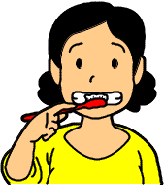
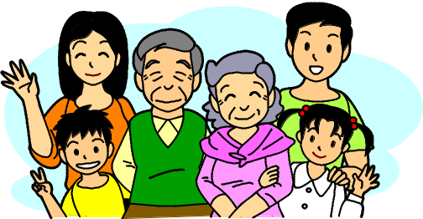
フランス語
★ Prévention et traitement des maladies parodontales
歯周病の予防と治療
Il est important d’éliminer la plaque dentaire
プラークを取り除くことが大切です
Pour prévenir les maladies parodontales, il importe d’éliminer la plaque dentaire.
歯周病の予防には、プラークを取り除くことが大切です。
La plaque dentaire désigne la matière constituée de restes alimentaires et de bactéries à la surface des dents, source de caries et maladies parodontales.
プラークとは、歯の表面に付いた食べかすと細菌の塊で、虫歯や歯周病の原因になります。
La plaque dentaire se transforme en tartre avec le temps. Le tartre dentaire est très dur et ne peut être éliminé par le brossage. Il est nécessaire de s’adresser à un dentiste pour l’éliminer.
プラークは時間が経つと歯石へ変化します。歯石はとても固いので歯磨きではとれません。
歯医者で取り除く治療が必要です。
Des rapports indiquent que la guérison d’une maladie parodontale permet de normaliser la glycémie !
歯周病が治ると、血糖値が良くなる
という報告もあります！
12. Diabète et maladie parodontale
糖尿病と歯周病
2/4

Slide 3
フランス語
Se brosser les dents est important
歯磨きが大切です
Si le dentifrice ne prévient pas les maladies parodontales, il réduit la mauvaise haleine et blanchit les dents. Une utilisation excessive de dentifrice endommage la surface des dents.
歯磨き粉は歯周病の予防はできませんが、口の臭いを少なくし、歯を白くします。
使い過ぎると歯の表面を傷つけます。
Bien que le dentifrice apporte une sensation de fraîcheur donnant l’impression qu’on s’est bien brossé les dents, le plus important est le brossage.
歯磨き粉を使うとさっぱりしてよく磨けたと勘違いすることがありますが、
ブラッシングが一番大切です。
Utilisez une brosse interdentaire et du fil dentaire pour nettoyer l’espace entre les dents.
歯間ブラシ、デンタルフロスで歯と歯の間をきれいにしましょう。
Brossez-vous les dents après chaque repas. Si c’est difficile, brossez-vous soigneusement les dents une fois par jour avant dormir.
毎食後に歯磨きをしましょう。難しい場合は一日１回寝る前にしっかり磨きましょう。
Les prothèses dentaires doivent être brossées aussi soigneusement que les dents avec une brosse à dents avant de dormir le soir.
入れ歯も、夜寝る前に歯と同じように歯ブラシでしっかり磨きます。
12. Diabète et maladie parodontale
糖尿病と歯周病
3/4

Slide 4
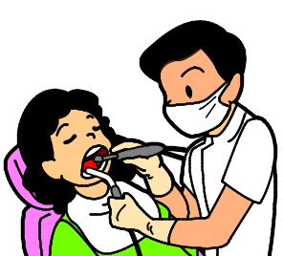
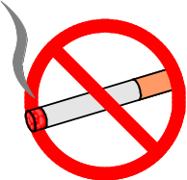
フランス語
Faites régulièrement un contrôle chez votre dentiste
定期的に歯医者にかかりましょう
Une maladie parodontale doit être vue par un dentiste.
歯周病は、歯医者でみてもらいましょう。
Même en l’absence de symptômes, faites-vous contrôler 3 ou 4 fois par an. Parlez-en à votre dentiste.
症状がなくても、年に３〜４回はみてもらいます。かかりつけの歯医者に相談してください。
Demandez que l’on vous enseigne la bonne manière de se brosser les dents.
歯磨きの方法をしっかり教えてもらいましょう。
Dites à votre dentiste que vous suivez
un traitement antidiabétique.
歯医者では、糖尿病の治療をしていることを伝えましょう。
Autres éléments auxquels faire attention
他にも気を付けること
Arrêtez le tabac.
タバコはやめます。
Fumer rend une maladie parodontale plus
susceptible d’apparaître et de s’aggraver.
タバコを吸うことで、歯周病になりやすく、歯周病が悪くなりやすい。
Trop grignoter et manger d’aliments sucrés expose à un risque accru de maladie parodontale.
おやつが多い、甘いものをたくさん食べると歯周病になりやすい。
N’utilisez pas de cure-dents. Ils peuvent blesser la gencive et élargir l’espace entre les dents.
爪楊枝は使用しない。歯ぐきをいためて歯と歯の間が広がります。
12. Diabète et maladie parodontale
糖尿病と歯周病
4/4

